Slide 1
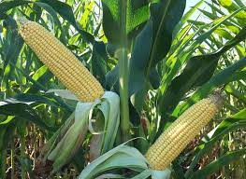
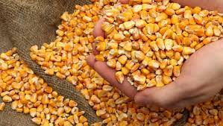
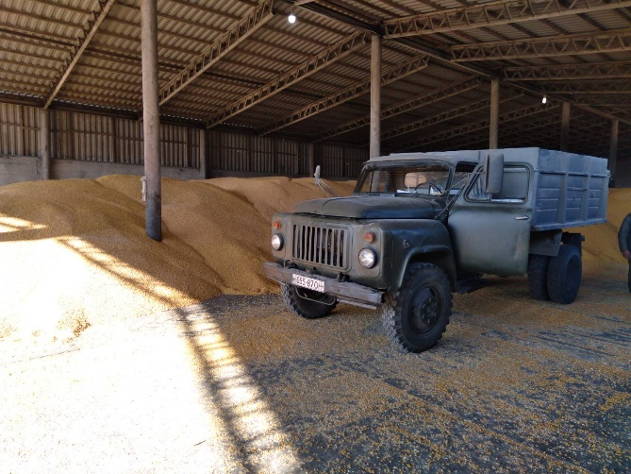
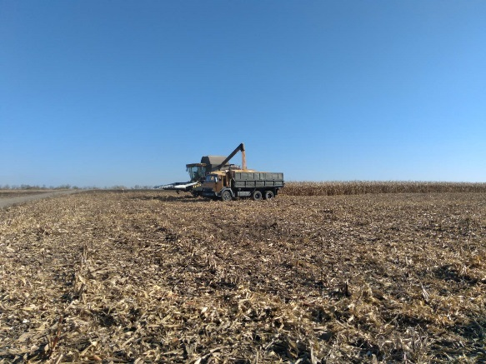
Міністерство освіти і науки України Національний університет біоресурсів і природокористування України Продуктивність кукурудзи залежно від елементів технології вирощування в умовах ФСГ « Мельниченка В.О.» Кіровоградської області» виконавець: Ю.Ю. Мельниченко , 201 «Агрономія»; науковий керівник: кандидат с.-г. наук Бурко Л.М.
Актуальність теми
Сучасний стан виробництва кормового зерна у країні можна суттєво поліпшити шляхом упровадження ефективних технологій вирощування кукурудзи на основі використання нових продуктивних гібридів різних груп стиглості і вдосконалення чинних та розробки нових агротехнічних прийомів, спрямованих на реалізацію генетичного потенціалу гетерозисних форм.
Гібриди кукурудзи різних груп стиглості відзначаються низкою морфо-біологічних ознак і властивостей, у зв’язку з чим для реалізації потенціальної продуктивності необхідно створювати сприятливі умови для росту і розвитку рослин. У зв'язку з цим значної актуальності набувають дослідження з визначення найбільш адаптованих форм кукурудзи, придатних для вирощування за ресурсоощадними й маловитратними технологічними схемами у конкретних ґрунтово-кліматичних умовах.
Схема досліду
Мета дослідження полягає у виявленні залежностей формування продуктивності гібридів кукурудзи, залежно від впливу строку сівби та густоти рослин в умовах Північного Степу.
Для досягнення цієї мети поставлені наступні завдання:
- дослідити особливості росту й розвитку та формування урожайності гібридів кукурудзи залежно від строку сівби та густоти рослин;
- визначити вплив елементів технології вирощування на кормову продуктивність кукурудзи;
- дати економічну та енергетичну оцінку ефективності технології вирощування гібридів кукурудзи.
Фактор А , Строки сівби | Фактор В Гібрид | Фактор С , густота стояння рослин, тис. шт./га
2-га декада квітня | MEGAN (ФАО 250) | 70 | 80 | 90
 | ORILSKY (ФАО 320) | 70 | 80 | 90
3-тя декада квітня | MEGAN (ФАО 250) | 70 | 80 | 90
 | ORILSKY (ФАО 320) | 70 | 80 | 90
1-ша декада травня | MEGAN (ФАО 250) | 70 | 80 | 90
 | ORILSKY (ФАО 320) | 70 | 80 | 90
Рекомендації виробництву
Для отримання врожаю кукурудзи на рівні 10,5 т/га в умовах Північного Степу України, при недостатній кількості вологи, рекомендується висівати гібрид MEGAN у третій декаді квітня з густотою рослин 70 тис. шт./га.
Тривалість періоду «сходи-цвітіння качанів» у посівах кукурудзи залежно від строків сівби, діб

